Slide 1
Bài 34. Khối lượng riêng Áp suất chất lỏng

Slide 2
Khối lượng riêng
01

Slide 3
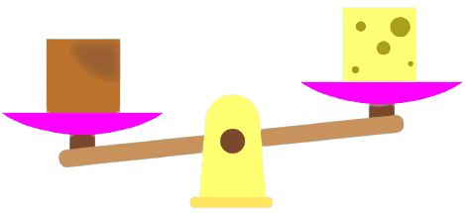
Khối lượng riêng của một chất là khối lượng của một đơn vị thể tích chất đó
ρ: khối lượng riêng (kg/m³ hoặc g/cm³)
m: khối lượng (kg hoặc g)
V: thể tích (m³ hoặc cm³)
1 m³ sắt nặng 7800 kg
1 m³ xốp nặng 39 kg

Slide 4

1. Tại sao khối lượng riêng của một chất lại phụ thuộc vào nhiệt độ?
Hướng dẫn
Bài làm
- Khối lượng riêng:
- Vì khi nhiệt độ thay đổi thì thể tích thay đổi

Slide 5
2. Một hợp kim đồng và bạc có khối lượng riêng là 10,3 g/cm³. Tính khối lượng
của bạc và đồng có trong 100 g hợp kim. Biết khối lượng riêng của đồng là 8,9 g/cm³, của bạc là 10,4 g/cm³
Hướng dẫn
Bài làm
- Ta có:
- Vậy:
- Mà:
- Ta có:

Slide 6
2. Một hợp kim đồng và bạc có khối lượng riêng là 10,3 g/cm³. Tính khối lượng
của bạc và đồng có trong 100 g hợp kim. Biết khối lượng riêng của đồng là 8,9 g/cm³, của bạc là 10,4 g/cm³
Hướng dẫn
Bài làm
- Ta có:
- Vậy:
- Mà:
- Khối lượng bạc trong hợp kim là:
- Khối lượng đồng trong hợp kim là:
m_{đồng} = 100 – 94,22 = 5,78 (g)

Slide 7
Áp lực và áp suất
02

Slide 8
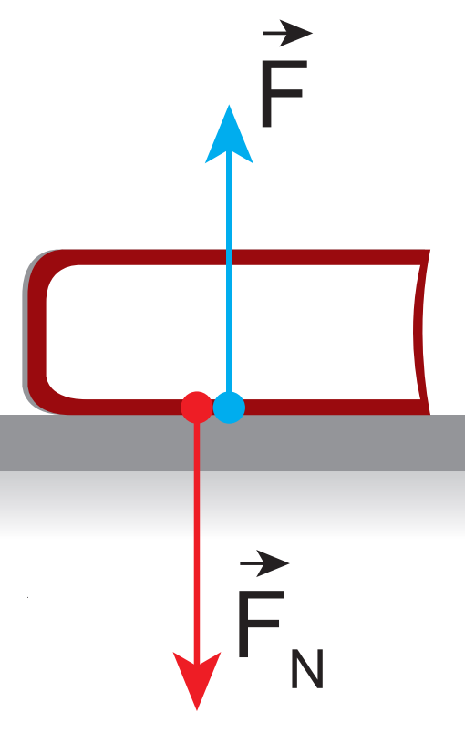
Áp lực là lực ép có phương vuông góc với mặt bị ép. Độ lớn của áp lực phụ thuộc vào trọng lượng của vật
Khi đặt quyển sách trên mặt bàn thì quyển sách tác dụng áp lực F_{N} lên mặt bàn

Slide 9
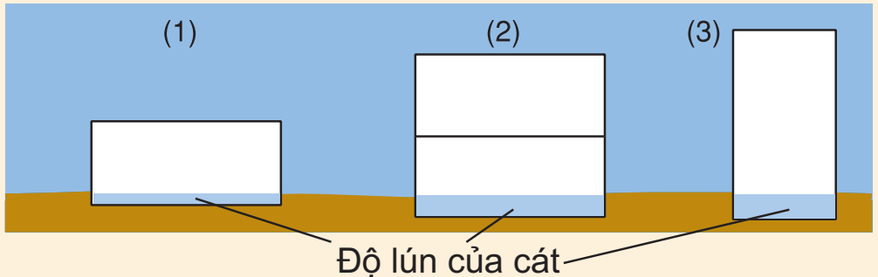
Áp suất là đại lượng đặc trưng cho tác dụng của áp lực, có độ lớn bằng áp lực chia cho diện tích bị ép
p: áp suất (Pa hoặc N/m²)
F_{N}: áp lực (N)
S: diện tích bị ép (m²)
Áp lực lớn
Diện tích bị ép nhỏ
Áp lực càng lớn, diện tích bị ép càng nhỏ thì vật lún càng sâu
=> Tác dụng của áp lực càng lớn
=> Áp suất càng lớn

Slide 10
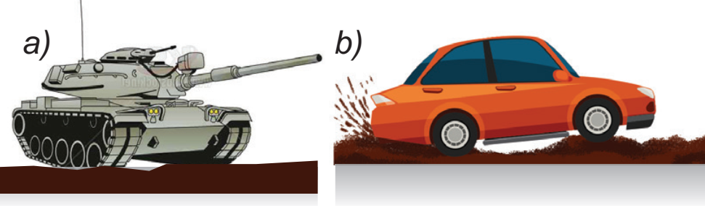
3. Tại sao xe tăng nặng hơn ô tô nhiều lần lại có thể chạy bình thường trên đất
bùn, còn ô tô bị lún bánh và sa lầy trên chính quãng đường này?
Bài làm
- Vì diện tích tiếp xúc của xe tăng với mặt đường lớn hơn rất nhiều lần so với diện tích tiếp xúc của ô tô với mặt đường nên áp suất do xe tăng tác dụng lên mặt đường < áp suất do ô tô tác dụng lên mặt đường => xe tăng chạy bình thường, còn ô tô bị sa lầy

Slide 11
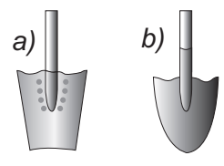
4. Trong hai chiếc xẻng vẽ ở hình dưới, xẻng nào
dùng để xén đất tốt hơn? Tại sao?
Bài làm
- Xẻng b dùng để xén đất tốt hơn
- Vì diện tích tiếp xúc của xẻng b với mặt đất bé nên áp suất do xẻng tác dụng lên đất lớn khiến cho xẻng xén vào đất dễ dàng hơn

Slide 12
5. Một người nặng 50 kg đứng trên mặt đất nằm ngang. Biết diện tích tiếp xúc
của mỗi bàn chân với đất là 0,015 m². Lấy g = 10 m/s². Tính áp suất người đó tác dụng lên mặt đất khi:
a) Đứng cả hai chân b) Đứng một chân
Hướng dẫn
Bài làm
- Áp suất:
a) Áp suất người đó tác dụng lên mặt đất khi đứng cả hai chân là:
b) Áp suất người đó tác dụng lên mặt đất khi đứng một chân là:

Slide 13
Áp suất chất lỏng
03

Slide 14

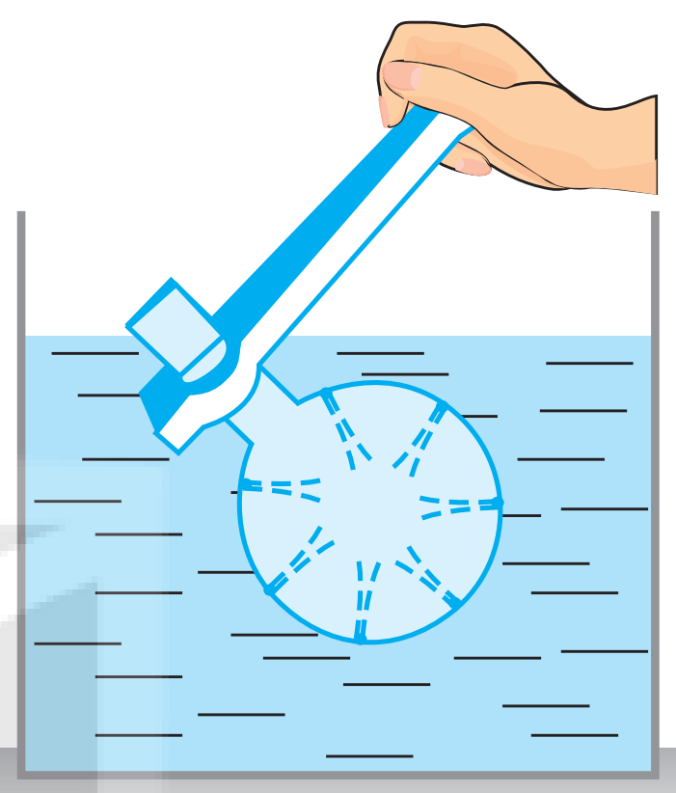
Chất lỏng gây ra áp suất theo mọi phương lên các vật ở trong chất lỏng
Khi bơm nước vào bình có lỗ nhỏ, nước phun ra theo mọi phương
Khi nhúng bình cầu có lỗ nhỏ vào nước, nước phun vào bên trong bình theo mọi phương

Slide 15
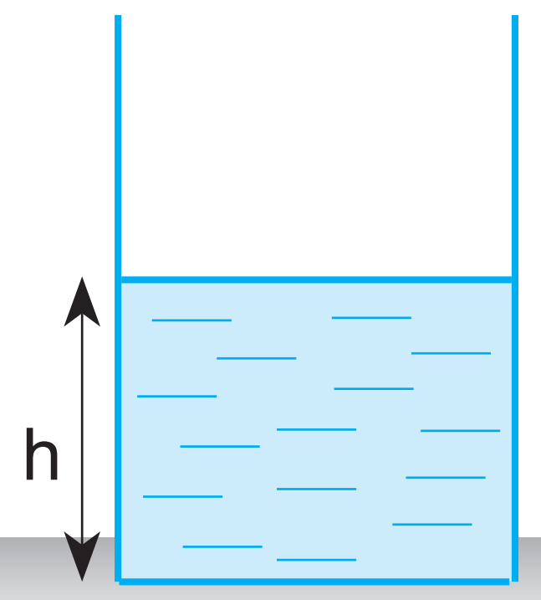
Công thức tính áp suất chất lỏng
p: áp suất tác dụng lên đáy bình
p_{A}: áp suất khí quyển
ρ: khối lượng riêng của chất lỏng
g: gia tốc trọng trường
h: độ sâu

Slide 16
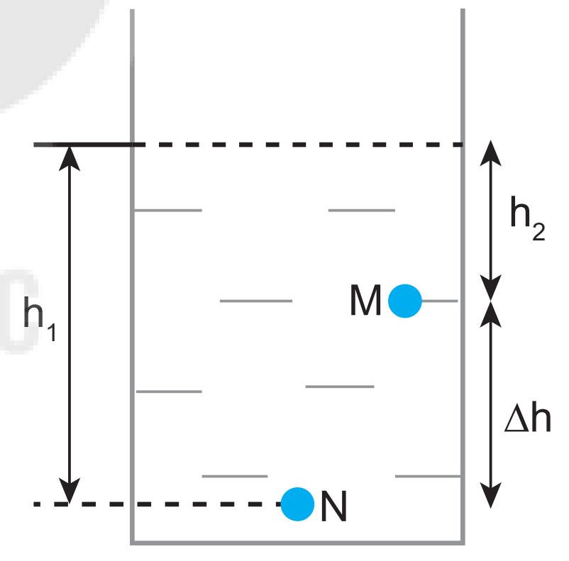
Phương trình cơ bản của chất lưu đứng yên
- Chứng minh:

Slide 17
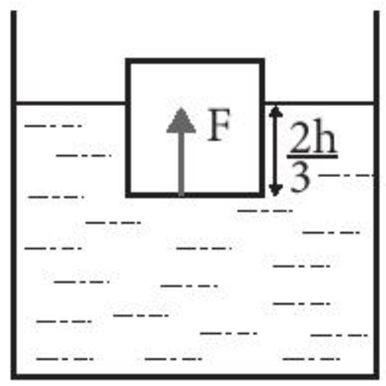
6. Một khối hình lập phương có cạnh 0,30 m, khối lập
phương chìm 2/3 trong nước. Biết khối lượng riêng của
nước là 1000 kg/m³. Tính áp suất của nước tác dụng lên mặt dưới
của khối lập phương và xác định phương, chiều, cường độ của lực
gây ra bởi áp suất này. Lấy g = 9,8 m/s²
Hướng dẫn
- Áp suất chất lỏng:
- Lực do áp suất gây ra:
Bài làm
- Áp suất của nước tác dụng lên mặt dưới khối lập phương là:
- Lực do áp suất chất lỏng tác dụng lên đáy hộp có phương thẳng đứng, chiều từ dưới lên, độ lớn:
F = p.S = 1960.0,3.0,3 = 176,4 (N)

Slide 18
7. Tính độ chênh lệch áp suất của nước giữa 2 điểm thuộc 2 mặt phẳng nằm
ngang cách nhau 20 cm. Biết khối lượng riêng của nước là 1000 kg/m³, lấy g = 9,8 m/s²
Hướng dẫn
Bài làm
- Độ chênh lệch áp suất:
- Độ chênh lệch áp suất là:

